Slide 1
Sieci Bayesowskie
Piotr Hanusiak, Gondela Łukasz, Grzegorz Górkiewicz

Slide 2
Co to jest sieć Bayesowska
To acykliczny graf skierowany, w którym węzły reprezentują zmienne losowe, np. Temperaturę jakiegoś źródła, stan pacjenta, cechę obiektu itp. Łuki skierowane reprezentują zależność typu „zmienna X ma bezprośredni wpływ na zmienną Y”. Jeśli para węzłów jest ze sobą niepołączona, wówczas odpowiadająco im zmienne są warunkowo niezależne. Każdy węzeł X ma stowarzyszoną z nim tablicę prawdopodobieństw warunkowych, określających wpływ wywierany na X przez jego poprzedników (czyli rodziców) w grafie. Zmienne zaś, które są reprezentowane przez węzły, przyjmują wartości dyskretne(czyli nieciągłe, pojedyncze), np: TAK, NIE.

Slide 3
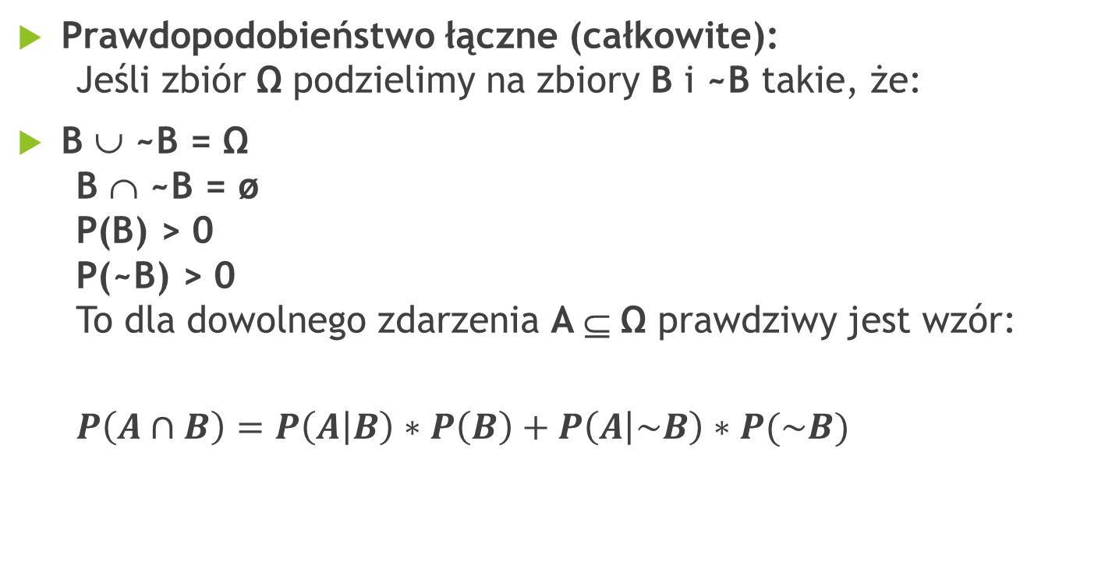
Teoria Bayesa
Prawdopodobieństwo łączne (całkowite): Jeśli zbiór Ω podzielimy na zbiory B i ~B takie, że:
B ∪ ~B = Ω B ∩ ~B = ø P(B) > 0 P(~B) > 0 To dla dowolnego zdarzenia A ⊆ Ω prawdziwy jest wzór:
$P\left(A∩B\right)=P\left(A | B\right)∗P\left(B\right)+P\left(A | \sim B\right)∗P(\sim B)$

Slide 4
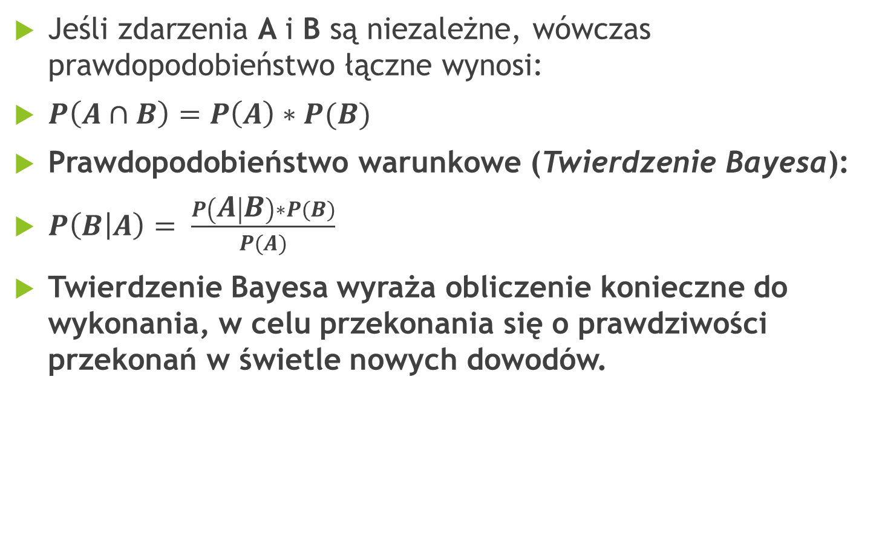
Jeśli zdarzenia A i B są niezależne, wówczas prawdopodobieństwo łączne wynosi:
$P\left(A∩B\right)=P\left(A\right)∗P(B)$
Prawdopodobieństwo warunkowe (Twierdzenie Bayesa):
$P\left(B | A\right)= \frac{P\left(A | B\right)∗P(B)}{P(A)}$
Twierdzenie Bayesa wyraża obliczenie konieczne do wykonania, w celu przekonania się o prawdziwości przekonań w świetle nowych dowodów.

Slide 5
Zastosowanie sieci Bayesowskich
Sieci te mają wiele zastosowań m.in. w Sztucznej inteligencji, medycynie (w diagnozowaniu), w genetyce, statystyce, w ekonomii.
O popularności SB zadecydowało to, że są dla nich wydajne metody wnioskowania. Możliwe jest proste wnioskowanie o zależności względnej i bezwzględnej badanych atrybutów.
Niezależność może tak zmodularyzować naszą wiedzę, że wystarczy zbadanie tylko części informacji istotnej dla danego zapytania, zamiast eksploracji całej wiedzy.
Sieci Bayesowskie mogą być rekonstruowane, nawet jeśli tylko część właściwości warunkowej niezależności zmiennych jest znana.

Slide 6
Rodzaje wnioskowań w sieci
Sprawdzanie wiarygodności poszczególnych hipotez dla zdanych obserwacji
Poszukiwanie uzasadnienia dla zadanej hipotezy i obserwacji
Znalezienie prawdobieństwa prawdziwości wyrażenia logicznego przedstawionego w postaci koniunkcji wyrażeń elementarnych atrybut = wartość
Znalezienie odpowiedzi na złożone zapytanie
Sprawdzanie brzegowej i warunkowej niezależności zmiennych

Slide 7
Metoda propagacji niepewności metodą lokalnych obliczeń
Wnioskowanie w danym węźle odbywa się tylko na podstawie własnego wartościowania i wiadomości uzyskanych od wszystkich sąsiadów bezpośrednich.
Węzeł wysyła do drugiego węzła wiadomość będącą złożeniem wiadomości uzyskanych od wszystkich pozostałych sąsiadów i własnego wartościowania.
Gdy węzeł uzyska wiadomości od wszystkich sąsiadów wówczas na ich podstawie aktualizuje własne wartościowanie, otrzymując wartościowanie pod warunkiem zadanych obserwacji.

Slide 8
Przykład sieci Bayesowskiej
Scenariusz 1:
Rozpatrzmy następujący przykład: Zdarzenie: Trawa jest mokra (M=true) ma dwie możliwe przyczyny
Padał deszcz (D = true)
Lub właściciel mył samochód w pobliżu trawnika (A = true)

Slide 9
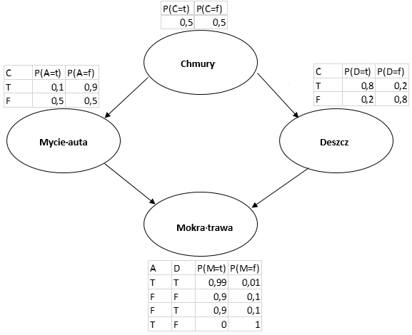

Slide 10
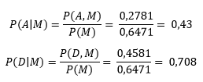
Przykład sieci Bayesowskiej
Zaobserwowano mokrą trawę. Mogą być tego dwie przyczyny: padający deszcz lub mycie auta. Która z nich jest bardziej prawdopodobna?
Jak widać, bardziej prawdopodobne jest, że trawa będzie mokra po tym jak padał deszcz

Slide 11
Przykład 2
Scenariusz 2:
Rozpatrzmy następujący przykład:
Uczeń chce zaliczyć egzamin u profesora. Przyczyną zdobycia zaliczenia może być fakt, że student jest dobrze przygotowany, nauczony (N=t) lub gdy profesor ma dobry humor (H=t). Profesor ma swoją ulubioną drużynę piłkarską, która może uzyskać awans (A=t). W dniu egzaminu może być brzydka, deszczowa pogoda (D=t). Te czynniki decydują o humorze profesora

Slide 12
Przykład 2
Awans
Deszcz
Przygotowanie
Humor
Zaliczenie

Slide 13

Przykład 2
Rozpatrzmy problem: Jakie jest prawdopodobieństwo zaliczenia dla nieprzygotowanego studenta, gdy pada deszcz, drużyna nie uzyskała awansu, a profesor jest w złym humorze?
$$P\left(Z ⌃ \sim N ⌃ \sim H ⌃ \sim A ⌃ D\right)=0,05∗0,8∗0,05∗0,8∗0,3=0,0048$$

